Slide 1
Chủ đề 27: NGHỊ LUẬN XÃ HỘI,
CÁCH VIẾT VĂN NGHỊ LUẬN XÃ HỘI
Nội dung 2: NGHỊ LUẬN VỀ
MỘT SỰ VIỆC HIỆN TƯỢNG ĐỜI SỐNG.

Slide 2
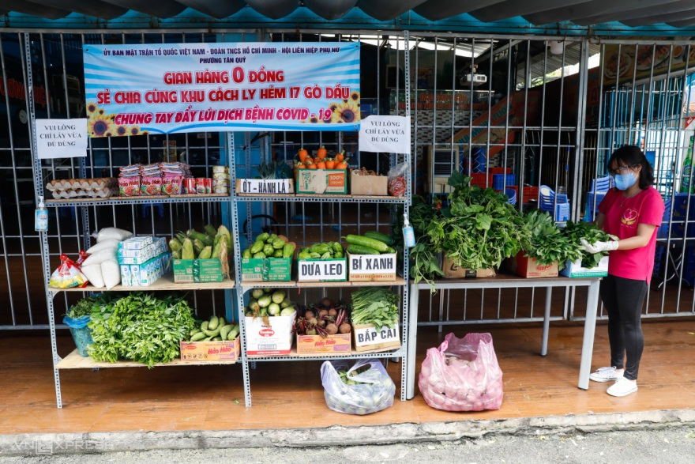
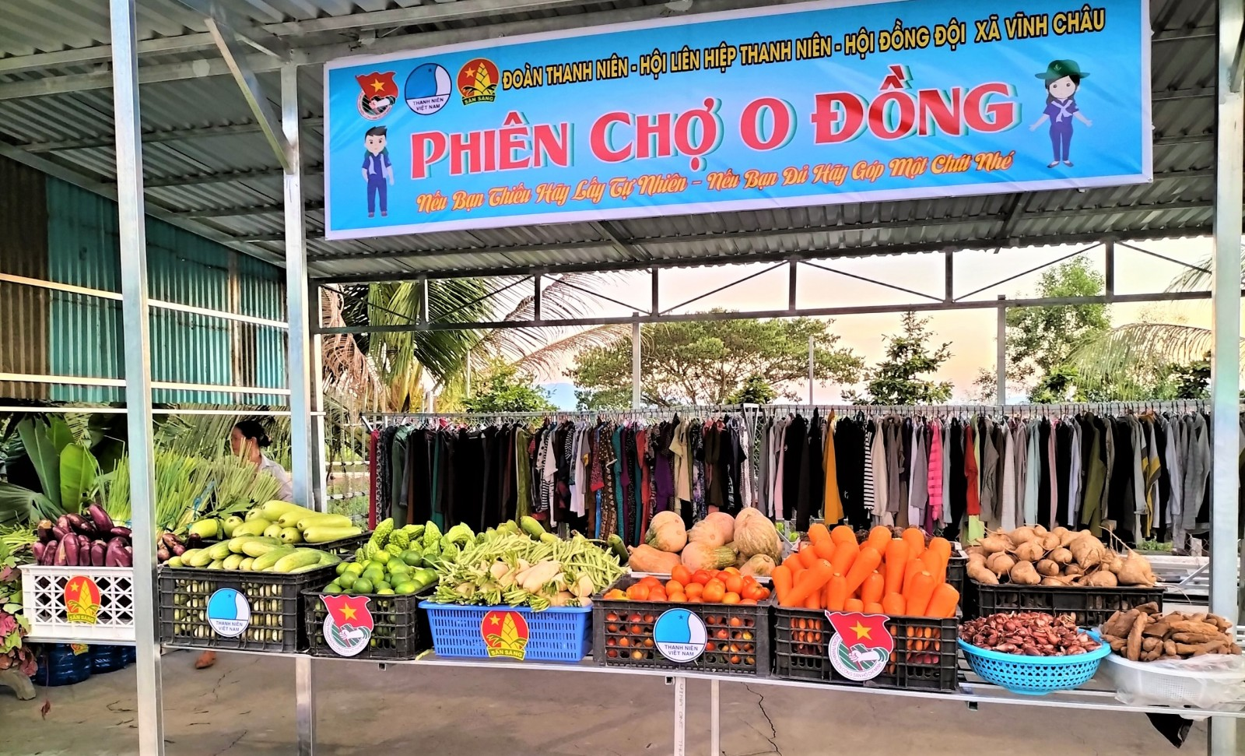
Chia sẻ tình yêu thương

Slide 3
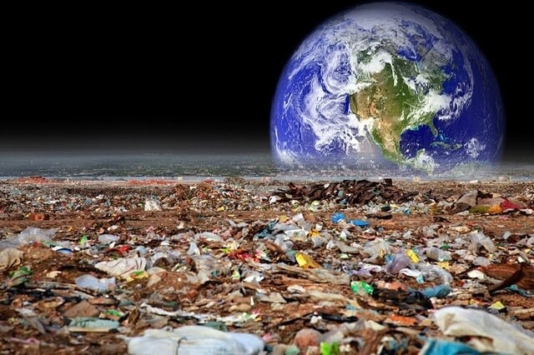
Xả rác bừa bãi
2

Slide 4
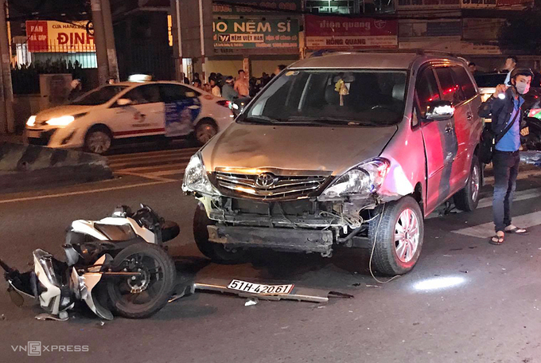
Tai nạn giao thông
3

Slide 5
Gian lận trong kiểm tra, thi cử
5

Slide 6
Nội dung 2: NGHỊ LUẬN VỀ MỘT SỰ VIỆC, HIỆN TƯỢNG ĐỜI SỐNG
I. Tìm hiểu bài nghị luận về một sự việc, hiện tượng đời sống
Ví dụ: văn bản “Bệnh lề mề”. SGK/T20
Nhận xét:
- Văn bản bàn luận về hiện tượng: Bệnh lề mề.
- Biểu hiện của hiện tượng đó: Sai hẹn, đi chậm, coi thường giờ giấc
+ Cuộc họp ấn định 8 giờ sáng 9 giờ mới có người đến
+ Giấy mời hội thảo ghi 14 giờ mãi đến 15 giờ mọi người mới đến
➔Trở thành bệnh khó chữa.

Slide 7
Nội dung 2: NGHỊ LUẬN VỀ MỘT SỰ VIỆC, HIỆN TƯỢNG ĐỜI SỐNG
I. Tìm hiểu bài nghị luận về một sự việc, hiện tượng đời sống
Nhận xét:
- Tác hại của bệnh lề mề
+ Gây hại cho những người biết tôn trọng giờ giấc:
+ Gây hại cho tập thể:
Đến sớm phải đợi
➔ Lâu dần tạo ra tập quán không tốt
Nhiều nội dung bàn bạc không thấu đáo
- Nguyên nhân:
Thiếu tự trọng.
Chưa biết tôn trọng người khác.

Slide 8
Nội dung 2: NGHỊ LUẬN VỀ MỘT SỰ VIỆC, HIỆN TƯỢNG ĐỜI SỐNG
I. Tìm hiểu bài nghị luận về một sự việc, hiện tượng đời sống
Nhận xét:
- Giải pháp khắc phục bệnh lề mề:
+ Biết tôn trọng, hợp tác lẫn nhau.
+ Những cuộc họp không cần thiết không nên tổ chức.
+ Những cuộc họp cần thiết cần tự giác tham gia đúng giờ
➔ Làm việc đúng giờ là người có văn hóa.

Slide 9
Bày tỏ thái độ
BỆNH LỀ
MỀ
BỆNH LỀ MỀ

Slide 10
Nội dung 2: NGHỊ LUẬN VỀ MỘT SỰ VIỆC, HIỆN TƯỢNG ĐỜI SỐNG
I. Tìm hiểu bài nghị luận về một sự việc, hiện tượng đời sống
Nhận xét:
Kết luận:
Vậy: Nghị luận về một sự việc, hiện tượng trong đời sống xã hội là bàn về một trong những sự việc, hiện tượng có ý nghĩa đối với xã hội như cái đáng khen, đáng chê, hay có vấn đề đáng suy nghĩ.

Slide 11
Nội dung 2: NGHỊ LUẬN VỀ MỘT SỰ VIỆC, HIỆN TƯỢNG ĐỜI SỐNG
I. Tìm hiểu bài nghị luận về một sự việc, hiện tượng đời sống
Yêu cầu về nội dung của bài viết
Giới thiệu vấn đề
Nêu biểu hiện
Nguyên nhân
Tác hại
Giải pháp
- Yêu cầu về hình thức: bài viết phải có bố cục mạch lạc, có luận điểm rõ ràng, luận cứ xác thực, phép lập luận phù hợp, lời văn chính xác sống động
GHI NHỚ SGK/T 21

Slide 12
Chủ đề 27: NGHỊ LUẬN XÃ HỘI,
CÁCH VIẾT VĂN NGHỊ LUẬN XÃ HỘI
Nội dung 3:
CÁCH LÀM BÀI VĂNNGHỊ LUẬN VỀ
MỘT SỰ VIỆC HIỆN TƯỢNG ĐỜI SỐNG.

Slide 13
I. ĐỀ BÀI NGHỊ LUẬN VỀ MỘT SỰ VIỆC, HIỆN TƯỢNG ĐỜI SỐNG

Slide 14
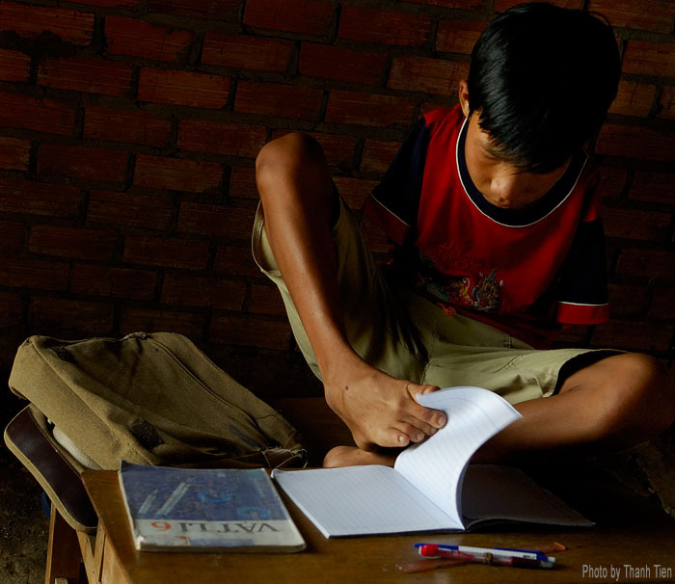
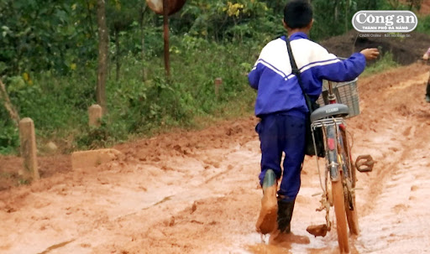
1. Tìm hiểu các đề bài SGK/T22
Đề 1 : Đất nước ta có nhiều tấm gương học sinh nghèo vượt khó, học giỏi. Em hãy trình bày một số tấm gương đó và nêu suy nghĩ của mình.

Slide 15
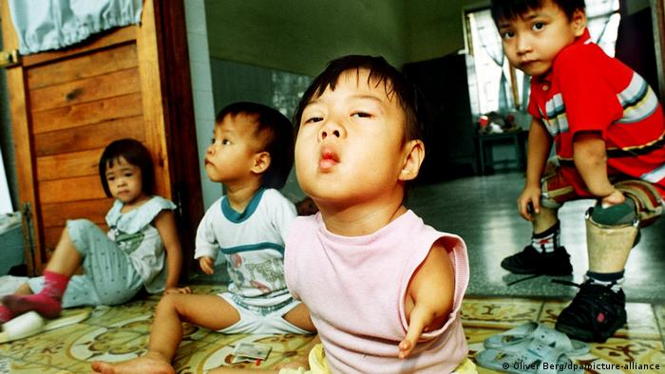
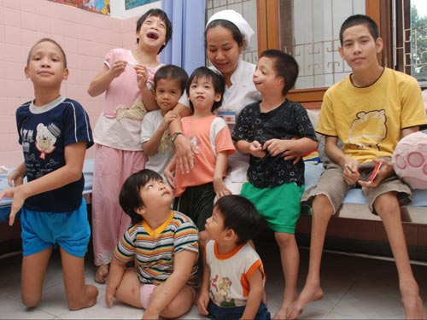
Đề 2 : Chất độc màu da cam mà đế quốc Mĩ đã rải xuống các cánh rừng miền Nam thời chiến tranh đã để lại di hoạ nặng nề cho hàng chục vạn gia đình. Hàng chục vạn người đã chết. Hàng vạn trẻ em chịu tật nguyền suốt đời. Cả nước đã lập quỹ giúp đỡ các nạn nhân nhằm phần nào cải thiện cuộc sống và xoa dịu nỗi đau của họ. Em hãy nêu suy nghĩ của mình về các sự kiện đó.

Slide 16
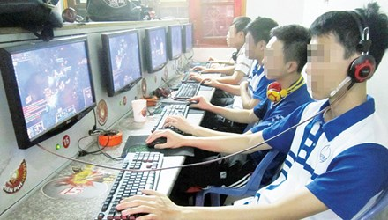
Đề 3 : Trò chơi điện tử là món tiêu khiển hấp dẫn. Nhiều bạn vì mãi chơi mà sao nhãng học tập và còn phạm những sai lầm khác. Hãy nêu ý kiến của em về hiện tượng đó.

Slide 17
ĐỀ | Nêu sự việc hiện tượng đời sống. | Yêu cầu làm bài.
1 | Nhiều tấm gương học sinh nghèo vượt khó học giỏi.
2 | Lập quỹ giúp đỡ các nạn nhân bị nhiễm chất độc màu da cam.
3 | Trò chơi điện tử hấp dẫn nhưng cũng có tác hại.
4 | Câu chuyện Nguyễn Hiền nhà nghèo, vượt khó học tập, đỗ Trạng nguyên.
Trình bày một số tấm gương và nêu suy nghĩ.
Nêu suy nghĩ về các sự kiện đó.
Nêu ý kiến của em về hiện tượng đó.
Nêu nhận xét, suy nghĩ về nhân vật trong câu chuyện.

Slide 18
So sánh
Đề | Đề 1 | Đề 2 | Đề 3 | Đề 4
Điểm giống
Điểm khác
Cả bốn đề đều có hai phần: Nêu sự việc hiện tượng đời sống và yêu cầu làm bài. (Sự việc hiện tượng đời sống là vấn đề để người làm bài nêu suy nghĩ, ý kiến của mình)
Đề 1,2,3 thì chỉ gọi tên sự vật hiện tượng, người làm bài phải trình bày, mô tả sự việc, hiện tượng đó để bàn luận, nêu suy nghĩ.
Sự việc được kể bằng một câu chuyện, người làm bài phải căn cứ vào đó để nhận xét.
➔ Gián tiếp
➔ Trực tiếp

Slide 19
I. Đề bài nghị luận về một sự việc hiện tượng đời sống:
Kết luận:
- Có đề nêu các sự việc, hiện tượng tốt cần ca ngợi, biểu dương, hoặc hiện tượng xấu cần lưu ý, phê phán, nhắc nhở.
- Có đề còn cung cấp sẵn sự việc, hiện tượng dưới dạng một câu chuyện, một mẩu tin để người làm bài sử dụng; có đề không cung cấp nội dung sẵn, mà chỉ gọi tên sự việc hiện tượng để người làm bài phải trình bày, mô tả sự việc hiện tượng đó.
- Mệnh lệnh trong đề thường là: “Nêu suy nghĩ ”, “nêu nhận xét”, “nêu ý kiến”, “thái độ của em”...
- Mỗi đề đều nêu lên một sự việc hoặc hiện tượng trong đời sống và yêu cầu người viết phân tích sự việc hiện tượng , nêu suy nghĩ của mình.

Slide 20
II. Cách làm bài nghị luận về một sự việc hiện tượng đời sống.
Cho đề bài : Báo đưa tin : “ Bạn Phạm Văn Nghĩa, học sinh lớp 7 trường THCS Bắc Sơn, quận Gò Vấp, nhà ở Hóc môn. Nghĩa thường ra đồng giúp mẹ trồng trọt
Một hôm, mẹ thấy Nghĩa cầm tờ giấy hứng cái gì, mẹ hỏi :
“ Con làm gì đấy ?”. Nghĩa trả lời : “ Con thụ phấn cho bắp”. Vụ ấy ruộng bắp nhà Nghĩa năng suất cao hơn mọi năm.
Ở nhà Nghĩa còn nuôi gà, nuôi heo. Em còn làm một cái tời để mẹ kéo nước đỡ mệt.
Thành đoàn Thành phố Hồ Chí Minh đã phát động phong trào “ Học tập Phạm Văn Nghĩa”. Phong trào ấy được các bạn học sinh nhiệt liệt hưởng ứng”.
Em hãy nêu suy nghĩ của mình về hiện tượng ấy.

Slide 21
II. Cách làm bài nghị luận về một sự việc hiện tượng đời sống.
1. Tìm hiểu đề và tìm ý
a.Tìm hiểu đề :
Đề thuộc loại nghị luận về một sự việc, hiện tượng đời sống.
Nội dung: nêu lên hiện tượng người tốt việc tốt.
Yêu cầu của đề : Nêu lên suy nghĩ về các hiện tượng đó.
b. Tìm ý:
Việc làm của Nghĩa cho ta thấy : Muốn sống có ích thì con người bắt đầu với công việc bình thường nhưng có hiệu quả.
Thành đoàn phát động: việc làm đó giản dị, có thể ai cũng làm được, cụ thể như :
+ Nghĩa là người con biết thương mẹ, giúp đỡ mẹ.
+ Nghĩa là học sinh biết kết hợp học với hành.
+ Là học sinh có đầu óc sáng tạo.

Slide 22
II. Cách làm bài nghị luận về một sự việc hiện tượng đời sống.
1. Tìm hiểu đề và tìm ý
b. Tìm ý:
-> Học tập Nghĩa là học tập tấm gương hiếu thảo, yêu cha mẹ, học tập và lao động, học cách kết hợp học với hành, học sáng tạo,làm những việc nhỏ mà có ý nghĩa lớn. Nếu mọi người đều làm được như bạn Nghĩa thì đời sống sẽ vo cùng tốt đẹp bởi sẽ không còn học sinh lười biếng, hư hỏng hoặc thậm chí là không còn kẻ phạm tội.

Slide 23
II. Cách làm bài nghị luận về một sự việc hiện tượng đời sống.
2. Lập dàn bài
a. Mở bài
Giới thiệu hiện tượng Phạm Văn Nghĩa.
- Nêu nhận định: đây là tấm gương tiêu biểu về một học sinh chăm học, yêu quý cha mẹ.
b.Thân bài
- Những biểu hiện về việc làm của Nghĩa:
- Phân tích ý nghĩa về những việc làm của Phạm Văn Nghĩa.
- Đánh giá việc làm của Phạm Văn Nghĩa: Tốt, có ích...

Slide 24
II. Cách làm bài nghị luận về một sự việc hiện tượng đời sống.
2. Lập dàn bài
b.Thân bài
- Nêu ý nghĩa của việc phát động phong trào học tập Phạm Văn Nghĩa.
+ Học tập Nghĩa là học tập tấm gương hiếu thảo, yêu cha mẹ, học tập và lao động, học cách kết hợp học với hành, học sáng tạo,làm những việc nhỏ mà có ý nghĩa lớn.
+ Tấm gương đời thường, bình thường ai cũng có thể làm dược
+ Từ 1 gương có thể nhiều người tốt -> xã hội tốt
→ Tấm gương bình thường nhưng có ý nghĩa lớn
c. Kết bài
- Nêu ý nghĩa giáo dục của tấm gương Phạm Văn Nghĩa.
- Rút ra bài học cho bản thân.

Slide 25
II. Cách làm bài nghị luận về một sự việc hiện tượng đời sống.
3. Viết bài
a. Viết đoạn MB : có thể bằng nhiều cách
Mở bài trực tiếp hoặc gián tiếp nêu vấn đề; Mượn cách dẫn dắt từ sự việc chung đến sự việc riêng để nêu vấn đề; Dùng phép đối lập tương phản hoặc tương đồng, phép so sánh… để nêu vấn đề.
b.Viết phần thân bài :
Nêu biểu hiện;Phân tích nguyên nhân; Đánh giá lợi ích về sự việc, hiện tượng; nêu ý nghĩa của vấn đề; Hướng noi theo.
c. Viết đoạn KB : có thể bằng nhiều cách
Kết bài theo lối tóm lượt.
Kết bài theo lối khẳng định, nhấn mạnh.
Kết bài theo lối mở rộng, nâng cao…

Slide 26
II. Cách làm bài nghị luận về một sự việc hiện tượng đời sống.
4. Đọc lại và sửa chữa
Hình thức: đầy đủ bố cục 3 phần
- Mở bài
- Thân bài
- Kết bài
Nội dung: đảm bảo các yêu cầu, đủ các bước, các ý đã xây dựng
GHI NHỚ SGK

Slide 27
III. LUYỆN TẬP
Lập dàn bài cho đề 4, mục I Sgk
1, Tìm hiểu đề :
Đề thuộc loại gì ?
Yêu cầu làm bài ?
→ Nghị luận về một hiện tượng đời sống: câu chuyện Trạng Hiền vượt khó học giỏi.
→ Nêu những nhận xét, suy nghĩ của em về con người và thái độ học tập của nhân vật.

Slide 28
III. LUYỆN TẬP
Lập dàn bài cho đề 4, mục I Sgk
2, Tìm ý : ( trả lời các câu hỏi gợi ý mà Sgk đã nêu )
Hoàn cảnh của Nguyễn Hiền có gì đặc biệt ?
Tinh thần ham học và chủ động học tập của Nguyễn Hiền như thế nào?
Ý thức tự trọng của Nguyễn Hiền ra sao?
Em học tập Nguyễn Hiền ở những điểm nào ?
( nhà nghèo, phải xin làm chú tiểu trong chùa )
( nép bên cửa nghe thầy giảng kinh, chữ nào chưa hiểu hỏi thầy giảng thêm; lấy lá viết chữ; lấy que xâu thành từng xâu; chủ động xin thầy cho đi thi để thử sức…)
( Đón Trạng nguyên phải có võng lọng.)
( Vượt khó để học giỏi, ham học và chủ động, sáng tạo trong học tập, có ý thức tự trọng…)

Slide 29
III. LUYỆN TẬP
Lập dàn bài cho đề 4, mục I Sgk
1. MB : Giới thiệu chung về N/Hiền, một tấm gương vượt khó học giỏi.
2.TB : * Nhận xét về nhân vật :
- Hoàn cảnh của Nguyễn Hiền: Nhà nghèo...
- Tinh thần ham học tập, vượt khó:nép bên cửa nghe thầy giảng kinh...
- Ý thức tự trọng: đề nghị vua đón mình đúng nghi thức trạng nguyên .
- Kết quả sự thành đạt của ông.
* Suy nghĩ về nhân vật :
- Là một hiện tượng xuất chúng hiếm có…
- Là tấm gương sáng người vượt khó học giỏi... ta cần học hỏi
3. KB: Khẳng định tấm gương Trạng Hiền trong truyền thống hiếu học của dân tộc. rút ra bài học cho bản thân.

Slide 30
Chủ đề 27: NGHỊ LUẬN XÃ HỘI,
CÁCH VIẾT VĂN NGHỊ LUẬN XÃ HỘI
Nội dung 4:
NGHỊ LUẬN VỀ
MỘT VẤN ĐỀ TƯ TƯỞNG ĐẠO LÍ.

Slide 31
I. Tìm hiểu bài nghị luận về một tư tưởng, đạo lí
Văn bản: “TRI THỨC LÀ SỨC MẠNH”
a. Vấn đề nghị luận:
Bàn về giá trị của tri thức khoa học.
b.Bố cục
Mở bài
Nêu vấn đề nghị luận ( tri thức là sức mạnh).
Thân bài
Chứng minh làm rõ vấn đề nghị luận : Tri thức là sức mạnh.
Kết bài
Phê phán một số người không biết coi trọng tri thức, sử dụng tri thức không đúng chỗ
➔ Bố cục rõ ràng, chặt chẽ.

Slide 32
I. Tìm hiểu bài nghị luận về một tư tưởng, đạo lí
Văn bản: “TRI THỨC LÀ SỨC MẠNH”
c. Các câu văn mang luận điểm
+ Tri thức là sức mạnh (Bê-cơn). Ai có tri thức người đó được sức mạnh (Lê-nin).
+ Tri thức đúng là sức mạnh (trong khoa học kĩ thuật)
+ Tri thức cũng là sức mạnh của cách mạng.
+ Tri thức có sức mạnh to lớn như thế nhưng đáng tiếc là còn không ít người chưa biết quý trọng tri thức.
➔ Luận điểm đúng đắn, sáng tỏ.

Slide 33
I. Tìm hiểu bài nghị luận về một tư tưởng, đạo lí
Văn bản: “TRI THỨC LÀ SỨC MẠNH”
d. Phép lập luận
Các nhà tri thức Việt Nam trong nhiều lĩnh vực đi theo cách mạng.
1
→ Phép lập luận chủ yếu trong bài này là chứng minh và rất thuyết phục.
Chuyên gia Xten-mét-xơ đã cứu một cỗ máy thoát khỏi số phận một đống phế liệu.
2

Slide 34
Nội dung 4: CÁCH LÀM BÀI VĂNNGHỊ LUẬN VỀ
MỘT VẤN ĐỀ TƯ TƯỞNG ĐẠO LÍ.
I. Tìm hiểu bài nghị luận về một tư tưởng, đạo lí
Kết luận.
- Nghị luận về một vấn đề tư tưởng, đạo lí là bàn về một vấn đề thuộc lĩnh vực tư tưởng, đạo đức, lối sống của con người.
- Yêu cầu về nội dung của bài nghị luận này là phải làm sáng tỏ các vấn đề tư tưởng, đạo lí bằng cách giải thích, chứng minh, so sánh, đối chiếu, phân tích,.. để chỉ ra chỗ đúng ( hay chỗ sai) của một tư tưởng nào đó, nhằm thể hiện tư tưởng của người viết.
-Về hình thức, bài viết phải có đủ bố cục 3 phần; có luận điểm đúng đắn, sáng tỏ; lời văn chính xác, sinh động.
GHI NHỚ SGK

Slide 35
II
LUYỆN TẬP
PPTtemplate http://www.1ppt.com/moban/

Slide 36
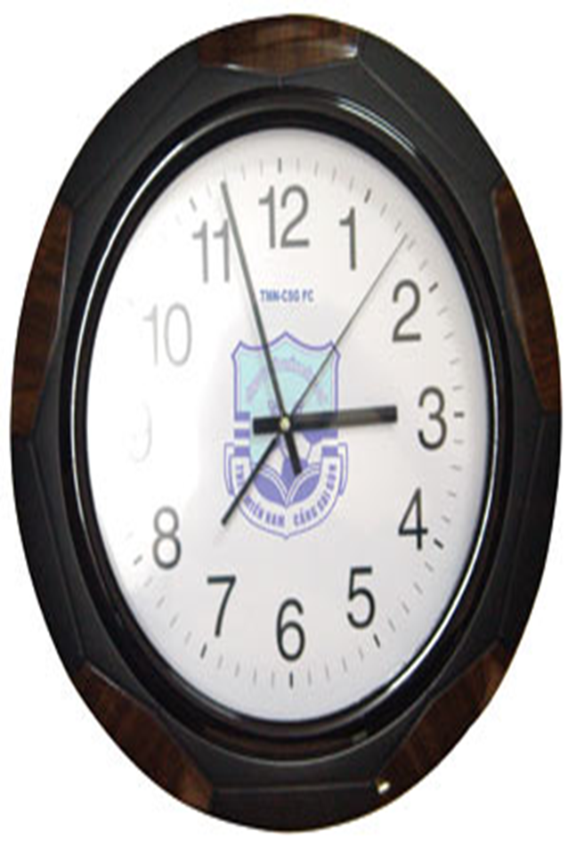
Nhìn hình đoán chữ
THỜI GIAN LÀ VÀNG

Slide 37
“THỜI GIAN LÀ VÀNG”
Ngạn ngữ có câu:Thời gian là vàng. Nhưng vàng thì mua được mà thời gian thì không mua được. Thế mới biết vàng có giá mà thời gian là vô giá.
Thật vậy, thời gian là sự sống. Bạn vào bệnh viện mà xem, người bệnh nặng, nếu kịp thời chữa chạy thì sống, để chậm thì chết.
Thời gian là thắng lợi. Bạn hỏi các anh bộ đội mà xem, trong chiến đấu, biết nắm thời cơ, đánh địch đúng lúc là thắng lợi, để mất thời cơ là thất bại.
Thời gian là tiền. Trong kinh doanh, sản xuất hàng hoá đúng lúc là lãi, không đúng lúc là lỗ.
Thời gian là tri thức. Phải thường xuyên học tập thì mới giỏi. Học
ngoại ngữ mà bữa đực, bữa cái, thiếu kiên trì, thì học mấy cũng không
giỏi được.
Thế mới biết, nếu biết tận dụng thời gian thì làm được bao nhiêu
điều cho bản thân và cho xã hội. Bỏ phí thời gian thì có hại và về sau
hối tiếc cũng không kịp.
( Phương Liên)

Slide 38
“THỜI GIAN LÀ VÀNG”
a, Văn bản thuộc loại nghị luận về một vấn đề tư tưởng, đạo lí.

Slide 39
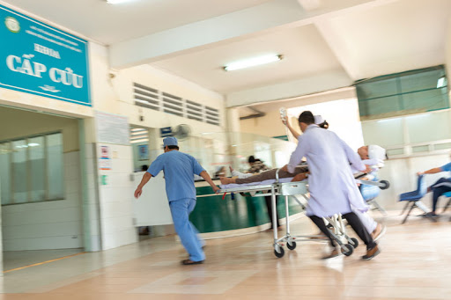
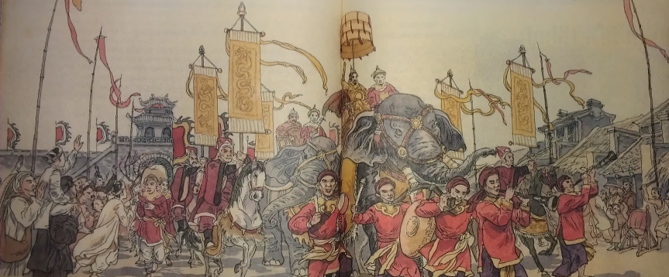
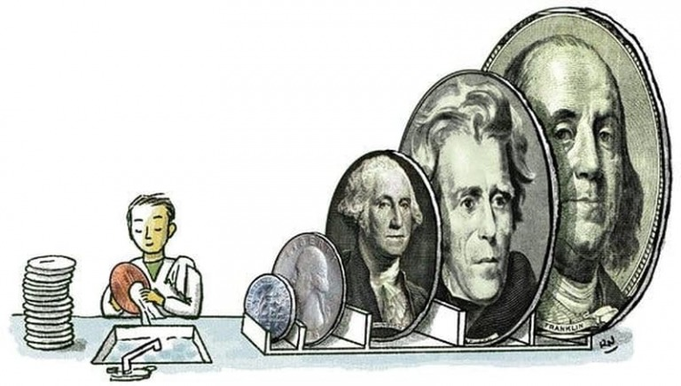
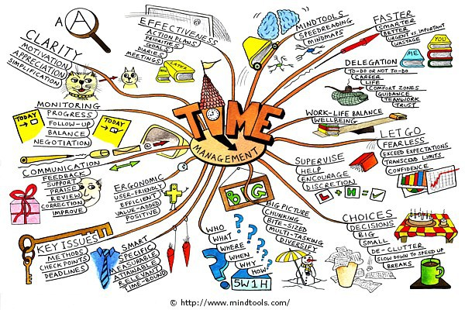
“THỜI GIAN LÀ VÀNG”
Thời gian là sự sống.
Thời gian là thắng lợi.
Thời gian là tiền
Thời gian là tri thức.

Slide 40
“THỜI GIAN LÀ VÀNG”
b) Văn bản nghị luận về vấn đề : Giá trị của thời gian.
Các luận điểm chính:
Thời gian là sự sống.
Thời gian là thắng lợi.
Thời gian là tiền.
Thời gian là tri thức.

Slide 41
“THỜI GIAN LÀ VÀNG”
c) Phép lập luận chủ yếu trong bài: Phân tích và chứng minh.
Cách lập luận có sức thuyết phục( giản dị, dễ hiểu....)

Slide 42
Chủ đề 27: NGHỊ LUẬN XÃ HỘI,
CÁCH VIẾT VĂN NGHỊ LUẬN XÃ HỘI
Nội dung 5:
CÁCH LÀM BÀI VĂNNGHỊ LUẬN VỀ
MỘT VẤN ĐỀ TƯ TƯỞNG ĐẠO LÍ.

Slide 43
I. Đề bài nghị luận về một vấn đề tư tưởng, đạo lí:
Đọc các đề SGK/T51,52:
Đề 1: Suy nghĩ từ truyện ngụ ngôn “Đẽo cày giữa đường”.
Đề 2: Đạo lí uống nước nhớ nguồn.
Đề 3: Bàn về tranh giành và nhường nhịn.
Đề 4: Đức tính khiêm nhường.
Đề 5: Có chí thì nên.
Đề 6: Đức tính trung thực.
Đề 7: Tinh thần tự học.
Đề 8: Hút thuốc lá có hại.
Đề 9: Lòng biết ơn thầy, cô giáo.
Đề 10: Suy nghĩ từ câu ca dao.
“Công cha như núi Thái Sơn
Nghĩa mẹ như nước trong nguồn chảy ra.”

Slide 44
I. Đề bài nghị luận về một vấn đề tư tưởng, đạo lí:
Đọc các đề SGK/T51,52:
Nhận xét:
- Các đề giống nhau: nghị luận về vấn đề tư tưởng, đạo lí.
- Khác nhau:
Có 2 dạng cơ bản:
+ Dạng 1: đề 1,3,10: có mệnh lệnh (suy nghĩ, bàn về)
+ Dạng 2: đề 2,4,5,6,7,8,9: không có mệnh lệnh.

Slide 45
II. Cách làm bài nghị luận về một vấn đề tư tưởng, đạo lí:
Đề bài: Suy nghĩ về đạo lí “Uống nước nhớ nguồn”
1/ Tìm hiểu đề và tìm ý:
a. Tìm hiểu đề:
- Kiểu bài: nghị luận về tư tưởng, đạo lí
Xác định nội dung: nghị luận về lòng biết ơn.
- Yêu cầu: “suy nghĩ về đạo lí trong câu tục ngữ”.
b. Tìm ý: Đọc và trả lời câu hỏi để có ý cho bài văn:sgk/52
*Gợi ý:
- Câu tục ngữ có nghĩa đen, nghĩa bóng như thế nào?
- Câu tục ngữ thể hiện truyền thống đạo lí gì của người Việt Nam?
- Ngày nay đạo lí ấy có ý nghĩa như thế nào?

Slide 46
II. Cách làm bài nghị luận về một vấn đề tư tưởng, đạo lí:
2/Lập dàn bài:
* Mở bài:
- Giới thiệu câu tục ngữ và nội dung đạo lí: Lòng biết ơn là đạo lí làm người, đạo lí cho toàn XH.
- Đánh giá chung về ý nghĩa của tư tưởng, đạo lí: bài học nhắc nhở...
* Thân bài:
1/Giải thích nội dung câu tục ngữ (Nghĩa đen, nghĩa bóng).
- Nghĩa đen:
+ Nước: là sự vật tự nhiên có vai trò đặc biệt quan trọng trong đời sống.
+ Nguồn: là nơi nước bắt đầu chảy.
+ Uống nước: là tận dụng môi trường tự nhiên để tồn tại và phát triển.

Slide 47
II. Cách làm bài nghị luận về một vấn đề tư tưởng, đạo lí:
2/Lập dàn bài:
* Thân bài:
- Nghĩa bóng:
+ Nước: là thành quả vật chất và tinh thần mang tính lịch sử, cộng đồng dân tộc.
+ Uống nước: Hưởng thụ các thành quả.
+ Nguồn: Những người đi trước đã có công sáng tạo ra các giá trị vật chất và tinh thần của dân tộc.
+ Nhớ nguồn: Lòng biết ơn cha ông, tổ tiên, các vị tiền bối của dân tộc.
=> Ca ngợi lòng biết ơn.

Slide 48
2/Lập dàn bài:
2/Nhận định, đánh giá nội dung câu tục ngữ:
- Câu tục ngữ nêu lên đạo lí làm người
- Đó là truyền thống tốt đẹp cuả người Việt ta.
- Đó là cơ sở để xây dựng và phát triển xã hội.
- Là lời nhắc nhở đối với những ai vô ơn.
- Khích lệ mọi người cống hiến cho XH, dân tộc.
3. Lấy dẫn chứng từ thực tế … để làm rõ vấn đề
* Kết bài:
- Khẳng định lòng biết ơn là truyền thống tốt đẹp.
- Khuyên: Ngày nay, chúng ta nên sống và làm việc theo đạo lí biết ơn.

Slide 49
II. Cách làm bài nghị luận về một vấn đề tư tưởng, đạo lí:
3. Viết bài
4. Đọc, sửa lỗi và hoàn thiện bài viết
* Ghi nhớ (Sgk/54)

Slide 50
III. Luyện tập:
Hãy lập dàn bài cho đề sau : “Tinh thần tự học”
* Mở bài:
Trong thực tế tất cả những ai cắp sách tới trường thì đều được học một chương trình như nhau, những thầy cô giáo như nhau, nhưng trình độ của mỗi người thường rất khác nhau bởi kết quả học tập của mỗi cá nhân còn phụ thuộc rất nhiều vào phương pháp và tự giác học của họ.
Nói cách khác tự học là một nhân tố quyết định kết quả học tập của mỗi người.
* Thân bài:
1. Giải thích:
a, Học là gì?
- Học là hoạt động thu nhận kiến thức và hình thành khái niệm của một chủ thể học tập nào đó. Hoạt đọng có thể diễn ra dưới hai hình thức:

Slide 51
III. Luyện tập:
Hãy lập dàn bài cho đề sau : “Tinh thần tự học”
* Thân bài:
1. Giải thích:
a, Học là gì?
- Học dưới sự hướng dẫn của thầy cô, diễn ra trong không gian cụ thể, thời gian cụ thể, những điều kiện và quy tắc cụ thể....
- Tự học: Dựa trên những cơ sở kiến thức và kĩ năng đã học ở nhà trường để tiếp tục tích luỹ tri thức và rèn luyện kĩ năng.
Hình thức học này không giới hạn về thời gian, nghĩa là học suốt đời.
(Có dẫn chứng)

Slide 52
* Thân bài:
b, Tinh thần tự học là gì?
- Là có ý thức tự học, ý thức ấy dần trở thành một nhu cầu thường trực đối với học tập.
- Là có phương pháp tự học phù hợp với trình độ của bản thân, hoàn cảnh sống cụ thể, các điều kiện vật chất cụ thể.
- Là luôn kiêm tốn học hỏi ở bạn bè và những người khác.
2. Dẫn chứng:
a, Các tấm gương trong sách báo.
b, Các tấm gương bạn bè xung quanh.
* Kết bài:
Khẳng định vai trò tự học và tinh thần tự học trong việc phát triển và hoàn thiện nhân cách của mỗi con người.

Slide 53
HƯỚNG DẪN VỀ NHÀ
Học thuộc bài (phần ghi nhớ; phân biệt bài nghị luận về một sự việc, hiện tượng với bài nghị luận về một vấn đề tư tưởng, đạo lí)
Hoàn thành các bài tập.
Soạn bài tiếp theo.

